Slide 1

Curso: Técnico em Redes de Computadores
IoT –Internet of Things
Aluno: Alexandre de Brito Andrade RA: 17124101
Prof. Thales Faggiano

Slide 2
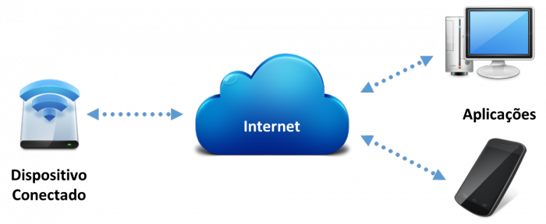
O que é a Internet ?
A Internet é uma grande rede de computadores. Na verdade ela é um conjunto de redes que se conectam entre si formando uma imensa teia que possibilita que de qualquer lugar do mundo você possa conectar com outros computadores em qualquer parte do planeta, ou seja, trocar dados e mensagens utilizando um protocolo.
Internet são redes conectadas a outras redes, como uma rede de computador conectada a uma rede Wi-Fi, havendo uma comunicação entre os dispositivos.

Slide 3
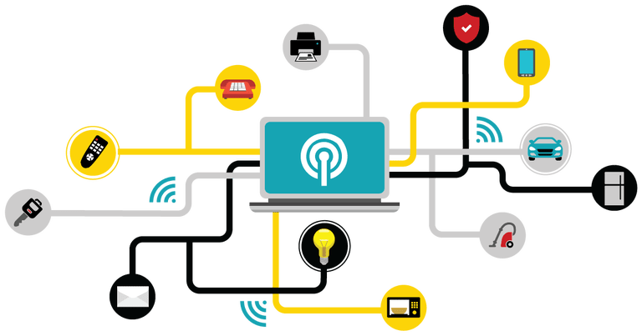
O que são as “coisas”?
A definição de “coisas” de IoT, é basicamente tudo o que possa ser conectado à internet, como relógios, geladeiras, etc. Essas “coisas” estarão conectadas e comunicando entre si e com o usuário, através de sensores inteligentes e softwares que transmitem dados para uma rede.

Slide 4
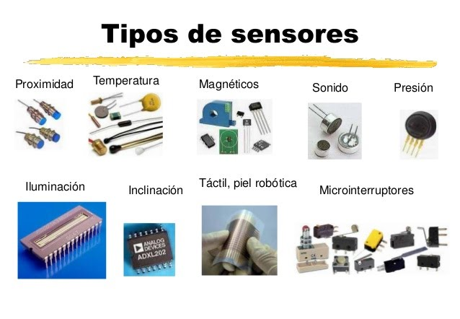
O que são sensores e os tipos utilizados
Os sensores são dispositivos sofisticados que são frequentemente usados para detectar e responder a sinais elétricos ou ópticos. Um sensor converte o parâmetro físico (por exemplo: temperatura, pressão sanguínea, umidade, velocidade, etc.) em um sinal que pode ser medido eletricamente.

Slide 5
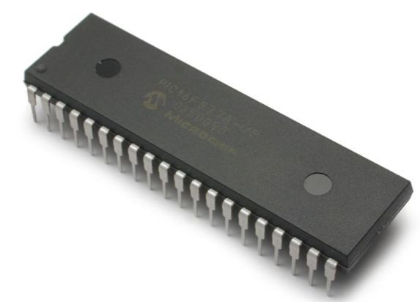
MCU- Micro Control Unit
Microcontrolador é um pequeno computador em um único circuito integrado o qual contém um núcleo de processador, memória e periféricos programáveis de entrada e saída.
Microcontrolador é um tipo especial de circuito integrado, pois vem com a possibilidade de ser programado para desempenhar tarefas específicas.

Slide 6
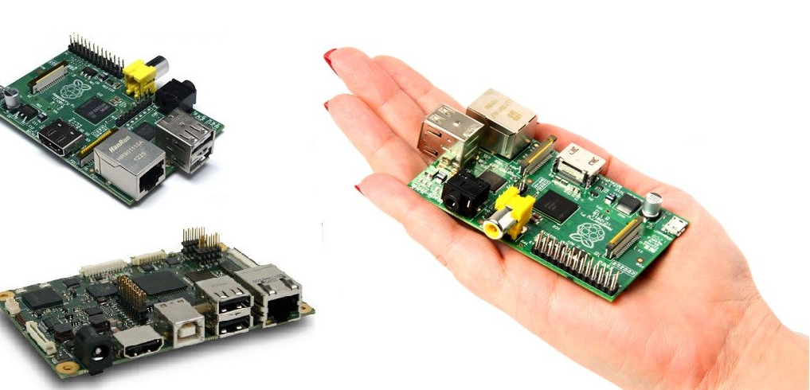
SBC- Single Board Computer
Computador de placa única é um computador onde todos os componentes eletrônicos necessários para o seu funcionamento estão situados numa única placa de circuito impresso.
Broker: É o dispositivo que faz o intermédio de conexões (do dispositivo para a internet).

Slide 7
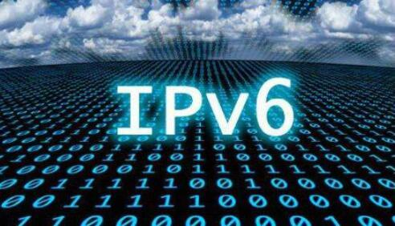
Qual é a relação da Internet das Coisas com o IPv6?
A única tecnologia possível para construir a Internet das Coisas é o IPv6.
Se dissermos que bilhões de dispositivos serão conectados à Internet em um futuro próximo e, além disso, reconhecermos que os endereços do IPv4 estão se esgotando, é natural que IoT deva ser implementada sobre o IPv6.
De fato, o IETF tem padronizado o stack da IoT através de um protocolo chamado 6lowPAN (RFC 4944).

Slide 8
Aplicação da IoT
Fábricas: a Internet das Coisas pode ajudar a medir em tempo real a produtividade de máquinas ou indicar quais setores da planta precisam de mais equipamentos ou suprimentos;
Lojas: prateleiras inteligentes podem informar em tempo real quando determinado item está começando a faltar, qual produto está tendo menos saída (exigindo medidas como reposicionamento ou criação de promoções) ou em quais horários determinados itens vendem mais (ajudando na elaboração de estratégias de vendas);

Slide 9
Aplicação da IoT
Transporte público: usuários podem saber pelo smartphone ou em telas instaladas nos pontos qual a localização de determinado ônibus. Os sensores também podem ajudar a empresa a descobrir que um veículo apresenta defeitos mecânicos, assim como saber como está o cumprimento de horários, o que indica a necessidade ou não de reforçar a frota;
Logística: dados de sensores instalados em caminhões, contêineres e até caixas individuais combinados com informações do trânsito, por exemplo, podem ajudar uma empresa de logística a definir as melhores rotas, escolher os caminhões mais adequados para determinada área, quais encomendas distribuir entre a frota ativa e assim por diante;

Slide 10
IPv6?
Com a IoT teremos basicamente um endereço IP para cada dispositivo, porém a estrutura do IPv4 hoje não permitirá essa evolução, por um motivo simples: os endereços se esgotaram. O IPv4 foi criado com uma estrutura de 32 bits que permitiu cerca de quatro bilhões de endereços, pelo menos na teoria, o que na verdade é bem menos que isso.
Com o IPv6 temos o fim desse problema de capacidade, ele conta hoje com uma uma estrutura de 128 bits que além de aumentar a segurança do protocolo permite uma maior capacidade de endereços, cerca de 3,4 × 10^38 endereços disponíveis (ou 340 seguido de 36 zeros).
Traduzindo, são muitos bilhões de quatrilhões de endereços disponíveis que resolveriam o problema mundial.

Slide 11
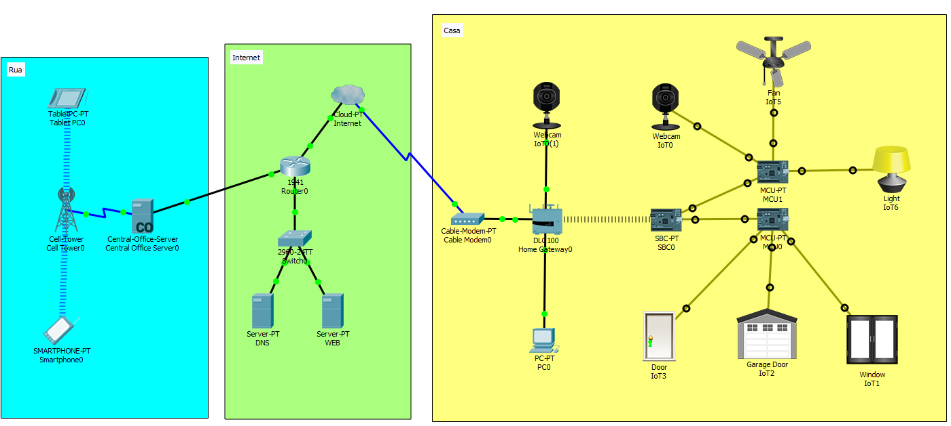
Topologia Física

Slide 12
Explicação do cenário
Na topologia apresentada, temos um sistema de IoT (Internet of things), que nos permite controlar objetos domésticos de qualquer lugar do mundo, apenas estando conectado a internet.
O cenário doméstico possui um modem que está conectado a internet e ao roteador residencial que por sua vez, conecta via cabo rj45 uma câmera de segurança e um desktop, e através da rede wi-fi, comunica um SBC " O microcontrolador de placa única" que está conectado a duas placas MCU "Serve para controlar produtos periféricos ", que por sua vez conecta a porta principal da casa, a porta da garagem e uma janela e outra MCU conecta uma câmera de segurança , abajur e um ventilador de teto.
A comunicação entre esses dispositivos pode ser através de um tablet ou smartphone conectado a internet, esse aparelhos acessam uma ERB que por sua vez conecta a um servidor DNS e através dos roteadores espalhados pela rede, chega até o destino onde os aparelhos se encontram conectados, e através disso, é possível controlar, gerenciar todos os dispositivos da residência.

Slide 13
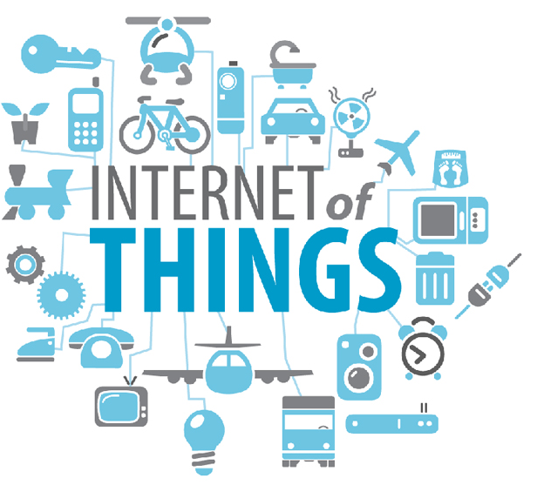
O que é IoT?
A IoT pode ser definida como a comunicação máquina a máquina (M2M) via Internet, que permite que diferentes objetos, de carros a máquinas industriais ou bens de consumo como calçados e roupas, compartilhem dados e informações para concluir determinadas tarefas. A base para o funcionamento da IoT são sensores e dispositivos, que tornam a comunicação entre as “coisas” possível. Além disso, é preciso um sistema de computação para analisar os dados recebidos e gerenciar as ações de cada objeto conectado a essa rede.

